Slide 1
Кружковая работа с детьми раннего возраста
«Умные пальчики»
В. А. Сухомлинский утверждал:
«Истоки способностей и дарования детей - на кончиках их пальцев. От пальцев, образно говоря, идут тончайшие нити - ручейки, которые питают источник творческой мысли. Другими словами, «чем больше мастерства в детской руке, тем умнее ребенок».
Подготовила: воспитатель
Ковалёва Татьяна Валентиновна
МБДОУ д/с № 31 «Дюймовочка

Slide 2
Цель - развитие творческих способностей детей раннего возраста посредством использования нетрадиционных техник рисования; развитие сенсорных эталонов, мелкой моторики, речевого развития.
Задачи:
развивать творческие способности детей раннего возраста в изобразительной деятельности через нетрадиционные техники;
стимулировать развитие коммутативной функции речи, способствовать расширению активного и пассивного словаря детей;
создавать в группе благоприятные психолого-педагогические условия для творческой самореализации каждого ребёнка;
знакомить детей и родителей с нетрадиционными приемами рисования, материалом, оборудованием;
привлечь родителей к дальнейшей совместной деятельности с детьми и использованию данных методик рисования в кругу семьи.

Slide 3
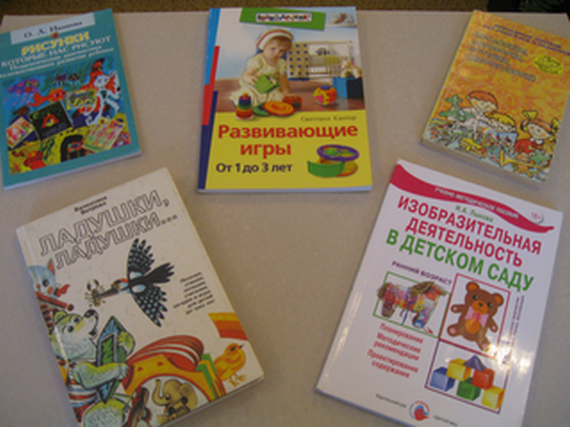
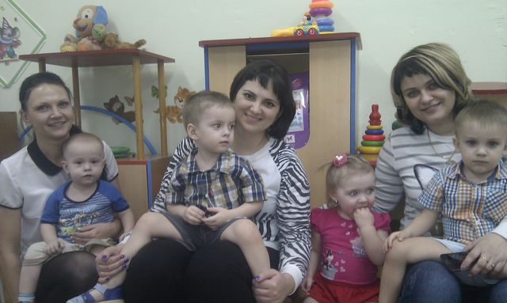
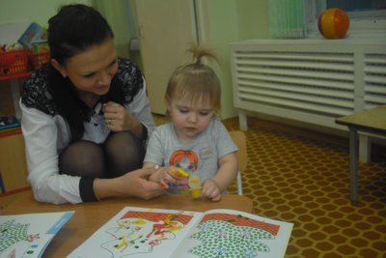
Этапы:
Подготовительный.
Основной.
Практический.

Slide 4
От простого к сложному:
от неосознанных, полуосознанных действий к целенаправленным и произвольным;
от сенсомоторного, наглядно-действенного мышления к образному;
от совместных к индивидуальным действиям;
от расположения деталей «хаотично», до составления композиций не только по контуру, но и внутри;
от выполнения с помощью взрослого к самостоятельным творческим действиям.

Slide 5
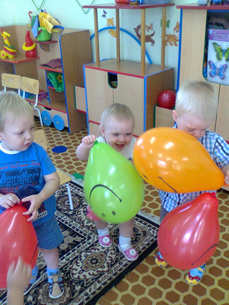
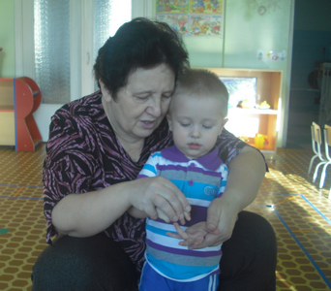
Методы и приемы:
игра, которая является основным видом деятельности детей;
художественное слово;
сюрпризный момент - любимый герой сказки или мультфильма;
просьба о помощи, ведь дети никогда не откажутся помочь слабому, им важно почувствовать себя значимыми;
живая, эмоциональная речь воспитателя.

Slide 6
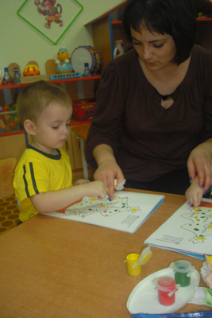
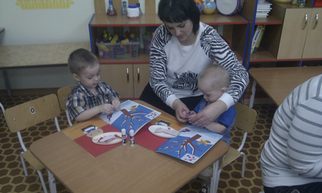
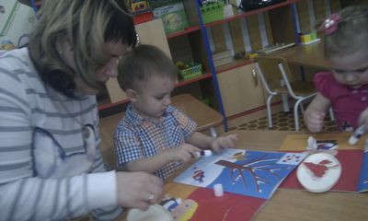

Slide 7
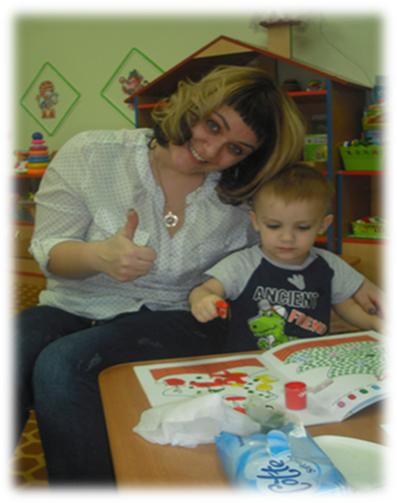

Slide 8
Спасибо за внимание!

